Slide 1
模式识别
人工智能与自动化学院

Slide 2

第四讲 Fisher线性判别 (Fisher Discriminant Analysis )
4.1 Fisher线性判别动机 (The goal of Fisher Linear Discriminant )
4.2 Fisher线性判别分析 (Fisher Discriminant Analysis)
4.3 Fisher线性判别算法 (Fisher Discriminant Algorithm)
人工智能与自动化学院

Slide 3
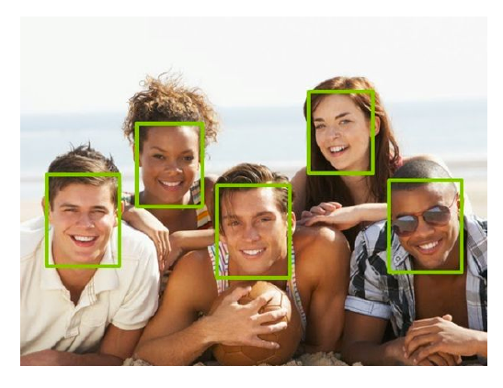
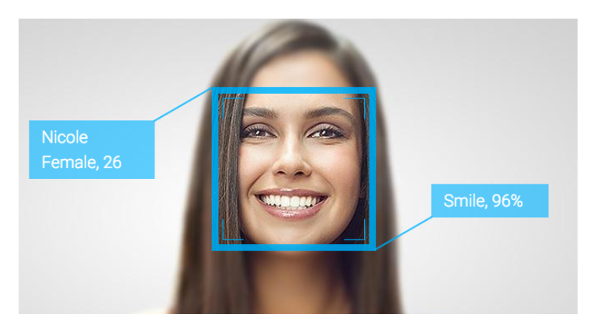
4.1 Fisher线性判别动机
应用示例：
人脸检测
(Detection finds the faces in images)
人脸识别
(Recognition recognizes WHO the person is)
人工智能与自动化学院

Slide 4


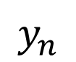


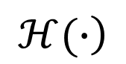
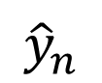
4.1 Fisher线性判别动机
训练(Training)
图像是特征空间中的一个“点”
输入图像
特征表达
回归模型
回归模型参数空间
$$g$$
预测结果
$${\hat{y}}_{n}$$
$$\left.ℋ(∙\right)$$
真实结果
$$𝓐$$
损失函数
参数优化
$$y_{n}$$
误差度量
$$f$$
人工智能与自动化学院

Slide 5
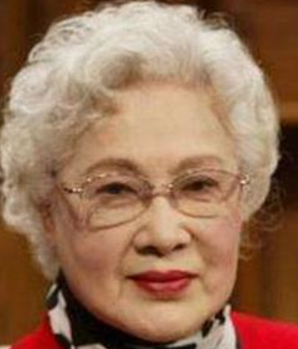
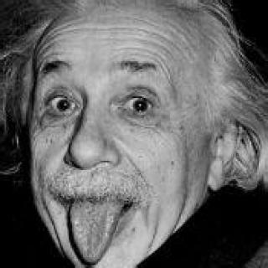
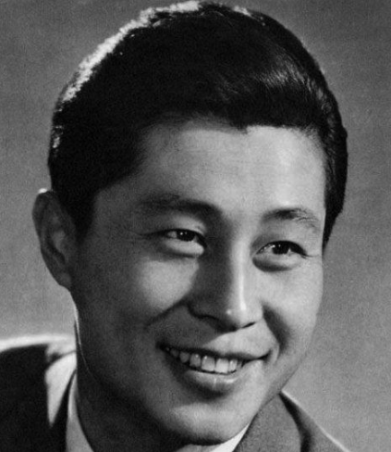
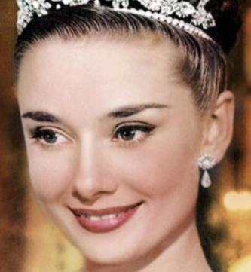
4.1 Fisher线性判别动机
训练(Training)
图像是特征空间中的一个“点”
输入图像
特征表达
回归模型
回归模型参数空间
$$g$$
预测结果
$${\hat{y}}_{n}$$
$$\left.ℋ(∙\right)$$
真实结果
$$𝓐$$
损失函数
参数优化
$$y_{n}$$
误差度量
$$f$$
人工智能与自动化学院

Slide 6


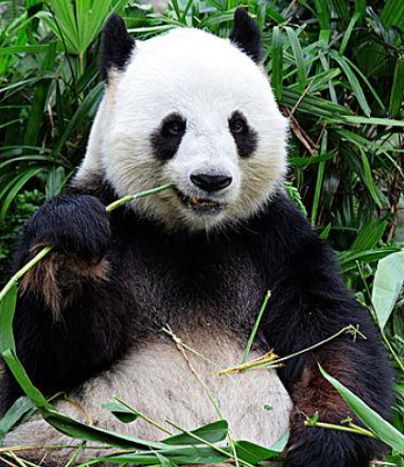
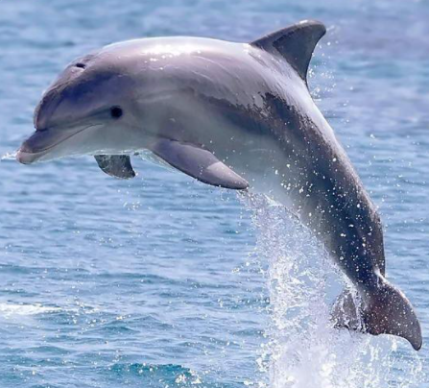



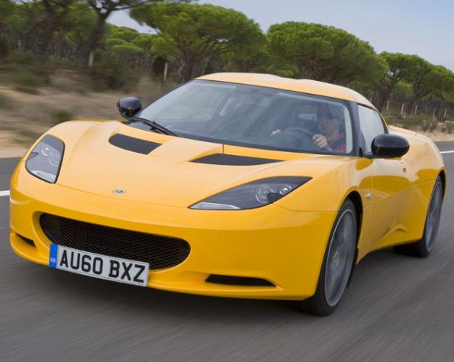
4.1 Fisher线性判别动机
训练(Training)
图像是特征空间中的一个“点”
输入图像
特征表达
回归模型
回归模型参数空间
$$g$$
预测结果
$${\hat{y}}_{n}$$
$$\left.ℋ(∙\right)$$
真实结果
$$𝓐$$
损失函数
参数优化
$$y_{n}$$
误差度量
$$f$$
人工智能与自动化学院

Slide 7
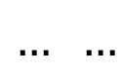
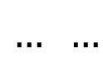
4.1 Fisher线性判别动机
训练(Training)
图像是特征空间中的一个“点”
输入图像
特征表达
回归模型
回归模型参数空间
$$g$$
$$\left.ℋ(∙\right)$$
$$… …$$
$$… …$$
预测结果
$${\hat{y}}_{n}$$
真实结果
$$𝓐$$
损失函数
参数优化
$$y_{n}$$
误差度量
$$f$$
人工智能与自动化学院

Slide 8
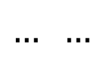
4.1 Fisher线性判别动机
训练(Training)
图像是特征空间中的一个“点”
输入图像
特征表达
回归模型
回归模型参数空间
$$g$$
$$\left.ℋ(∙\right)$$
$$… …$$
$$… …$$
高维特征空间：
例如：100*100*3
预测结果
$${\hat{y}}_{n}$$
真实结果
$$𝓐$$
人脸只是众多样本中的一部分
损失函数
参数优化
$$y_{n}$$
人脸在特征空间中分布相对集中
误差度量
$$f$$
人工智能与自动化学院

Slide 9
4.1 Fisher线性判别动机
训练(Training)
图像是特征空间中的一个“点”
输入图像
特征表达
回归模型
回归模型参数空间
$$g$$
$$\left.ℋ(∙\right)$$
$$… …$$
$$… …$$
预测结果
$${\hat{y}}_{n}$$
核心思想
捕获人脸关键特征，将其压缩到低维空间中去。
真实结果
$$𝓐$$
损失函数
参数优化
$$y_{n}$$
误差度量
$$f$$
人工智能与自动化学院

Slide 10
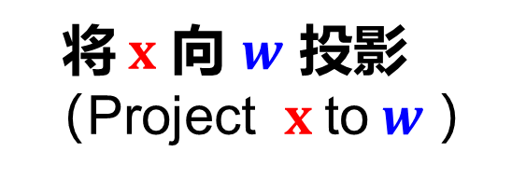
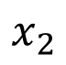
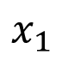
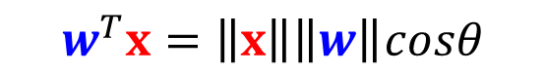
4.1 Fisher线性判别动机
投影表示：
$$x_{2}$$
$$x_{1}$$
$$w^{T}x=\left\|x\right\|\left\|w\right\|cosθ$$
不是好的投影
（Poor Projection）
将$x$ 向 $w$ 投影
（Project $x$to$w$）
人工智能与自动化学院

Slide 11
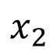
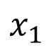
4.1 Fisher线性判别动机
投影表示：
$$x_{2}$$
$$x_{2}$$
$$x_{1}$$
$$x_{1}$$
$$w^{T}x=\left\|x\right\|\left\|w\right\|cosθ$$
不是好的投影
（Poor Projection）
好的投影
（Good Projection）
将$x$ 向 $w$ 投影
（Project $x$to$w$）
人工智能与自动化学院

Slide 12
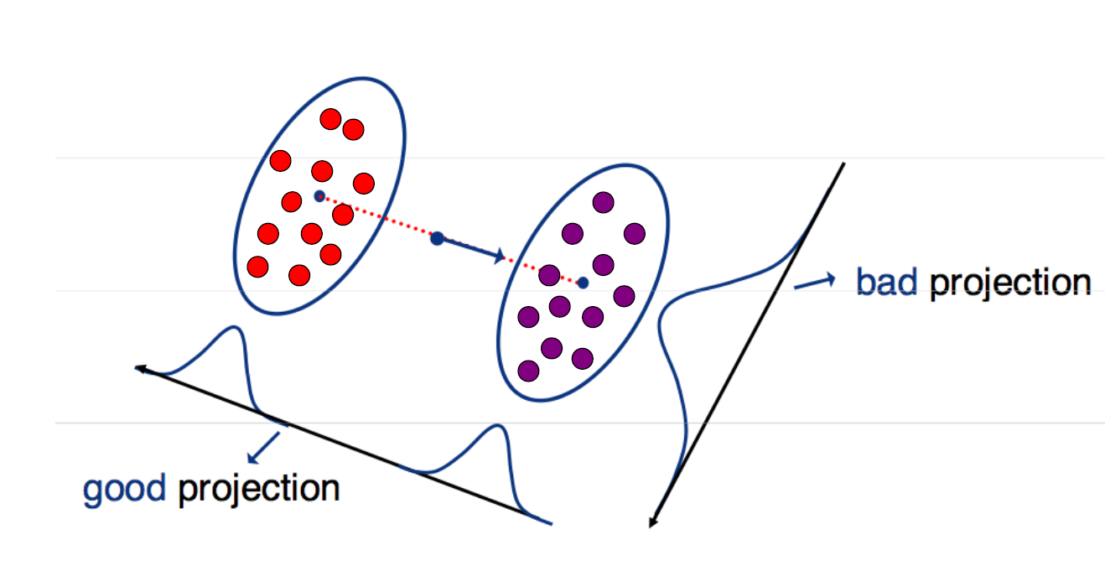
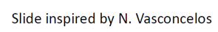
4.1 Fisher线性判别动机
投影表示：
$$w^{T}x=\left\|x\right\|\left\|w\right\|cosθ$$
将$x$ 向 $w$ 投影
（Project $x$to$w$）
Fisher线性判别的目的：在两个类别之间找到最好的区分
（find the best separation between two classes）
人工智能与自动化学院

Slide 13
4.1 Fisher线性判别动机
Fisher线性判别的目的：
在尽可能保留类别可区分性的前提下实现维数减少
（Perform dimensionality reduction “while preserving as much of the class discriminatory information as possible”.）
找到让类别最好区分的投影方向
（Seeks to find directions along which the classes are best separated.）
同时考虑类内散布和类间散布
（Takes into consideration the scatter within-classes but also the scatter between-classes.）
人工智能与自动化学院

Slide 14
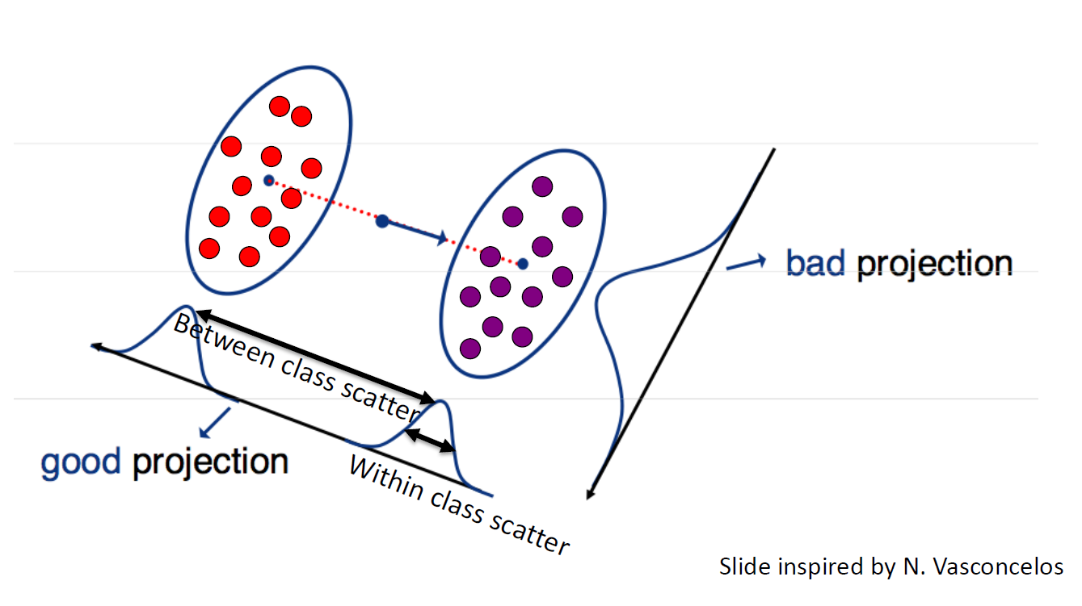
4.1 Fisher线性判别动机
Fisher线性判别的目的：
在尽可能保留类别可区分性的前提下实现维数减少
（Perform dimensionality reduction “while preserving as much of the class discriminatory information as possible”.）
找到让类别最好区分的投影方向
（Seeks to find directions along which the classes are best separated.）
同时考虑类内散布和类间散布
（Takes into consideration the scatter within-classes but also the scatter between-classes.）
人工智能与自动化学院

Slide 15
第四讲 Fisher线性判别 (Fisher Discriminant Analysis )
4.1 Fisher线性判别动机 (The goal of Fisher Linear Discriminant )
4.2 Fisher线性判别分析 (Fisher Discriminant Analysis)
4.3 Fisher线性判别算法 (Fisher Discriminant Algorithm)
人工智能与自动化学院

Slide 16
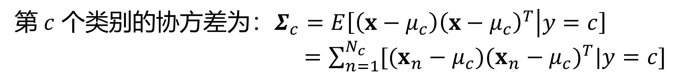
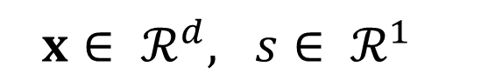
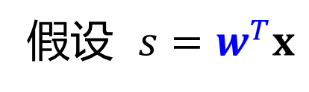
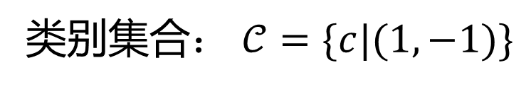
4.2 Fisher线性判别分析
二分类问题的Fisher线性判别：
学习最佳投影$w^{∗}$，它能将所有样本投影到$w^{∗}$的方向
假设 ${s=w}^{T}x$
${x∈ ℛ^{d}, s∈ ℛ^{1} }^{}$
类别集合$： 𝒞=\{c|(1,−1)\}$
第 $c$个类别的均值为： $μ_{c}=E\left[x | y=c\right]=\frac{1}{N_{c}}\sum_{n=1}^{N_{c}}{[x_{n}|y=c]}$
第$c$ 个类别的协方差为：$Σ_{c}=E\left[\left(x−μ_{c}\right){\left(x−μ_{c}\right)}^{T} | y=c\right]$
$=\sum_{n=1}^{N_{c}}{[(x_{n}−μ_{c}){(x_{n}−μ_{c})}^{T}|y=c]}$
人工智能与自动化学院
Notes:
s是单独一个的投影结果。
对于实际应用还可以设定多个w，进行投影。

Slide 17
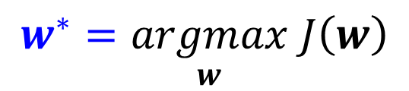
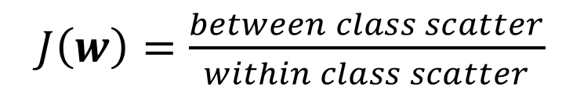
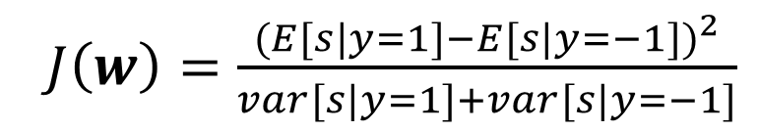
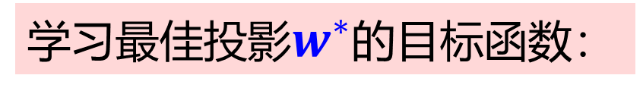
4.2 Fisher线性判别分析
二分类问题的Fisher线性判别：
学习最佳投影$w^{∗}$的目标函数：
$J\left(w\right)=\frac{between class scatter}{within class scatter}$
$$w^{∗}=\underset{w}{argmax} J\left(w\right)$$
$J\left(w\right)=\frac{{(E[s|y=1]−E[s|y=−1])}^{2}}{var[s|y=1]+var[s|y=−1]}$
人工智能与自动化学院
Notes:
E[s|y=1]是投影以后的样本均值

Slide 18
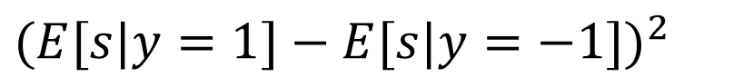
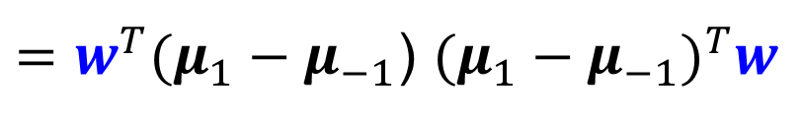
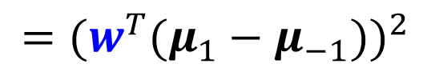
4.2 Fisher线性判别分析
二分类问题的Fisher线性判别：
$${(E[s|y=1]−E[s|y=−1])}^{2}$$
学习最佳投影$w^{∗}$的目标函数：
$$={(E[w^{T}x|y=1]−E[w^{T}x|y=−1])}^{2}$$
$$={(w^{T}(E\left[x | y=1\right]−E\left[x | y=−1\right]))}^{2}$$
$J\left(w\right)=\frac{between class scatter}{within class scatter}$
$$={(w^{T}(μ_{1}−μ_{−1}))}^{2}$$
$$w^{∗}=\underset{w}{argmax} J\left(w\right)$$
$=w^{T}(μ_{1}−μ_{−1}$) ${(μ_{1}−μ_{−1})}^{T}w$
$J\left(w\right)=\frac{{(E[s|y=1]−E[s|y=−1])}^{2}}{var[s|y=1]+var[s|y=−1]}$
人工智能与自动化学院
Notes:
投影到s以后，再看+1和-1类之间的类间差异。

Slide 19

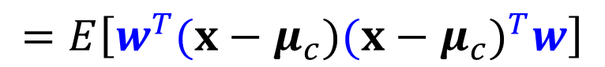
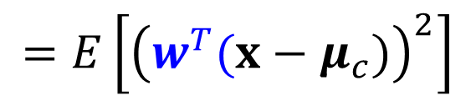
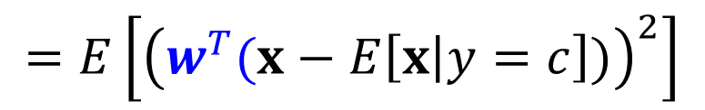
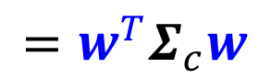
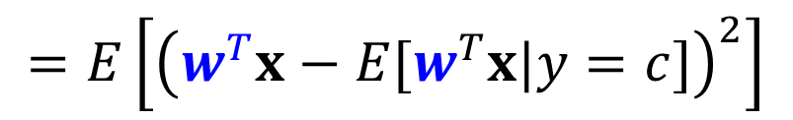
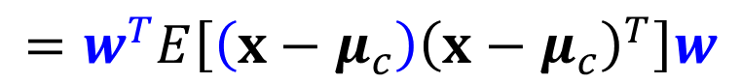
4.2 Fisher线性判别分析
二分类问题的Fisher线性判别：
$${(E[s|y=1]−E[s|y=−1])}^{2}$$
学习最佳投影$w^{∗}$的目标函数：
$=w^{T}(μ_{1}−μ_{−1}$) ${(μ_{1}−μ_{−1})}^{T}w$
$$var\left[s | y=c\right]=E\left[{\left(s−E\left[s | y=c\right]\right)}^{2}\right]$$
$J\left(w\right)=\frac{between class scatter}{within class scatter}$
$$=E\left[{\left(w^{T}x−E{[w}^{T}x|y=c]\right)}^{2}\right]$$
$$=E\left[{\left(w^{T}(x−E\left[x | y=c\right])\right)}^{2}\right]$$
$$w^{∗}=\underset{w}{argmax} J\left(w\right)$$
$$=E\left[{\left(w^{T}(x−μ_{c})\right)}^{2}\right]$$
$J\left(w\right)=\frac{{(E[s|y=1]−E[s|y=−1])}^{2}}{var[s|y=1]+var[s|y=−1]}$
$$=E\left[w^{T}(x−μ_{c}){(x−μ_{c})}^{T}w\right]$$
$$=w^{T}E\left[\left(x−μ_{c}\right){\left(x−μ_{c}\right)}^{T}\right]w$$
人工智能与自动化学院
$$=w^{T}Σ_{c}w$$

Slide 20
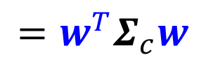
4.2 Fisher线性判别分析
二分类问题的Fisher线性判别：
$${(E[s|y=1]−E[s|y=−1])}^{2}$$
学习最佳投影$w^{∗}$的目标函数：
$=w^{T}(μ_{1}−μ_{−1}$) ${(μ_{1}−μ_{−1})}^{T}w$
$$var\left[s | y=c\right]=E\left[{\left(s−E\left[s | y=c\right]\right)}^{2}\right]$$
$J\left(w\right)=\frac{between class scatter}{within class scatter}$
$$=w^{T}Σ_{c}w$$
$$w^{∗}=\underset{w}{argmax} J\left(w\right)$$
$J\left(w\right)=\frac{{(E[s|y=1]−E[s|y=−1])}^{2}}{var[s|y=1]+var[s|y=−1]}$
人工智能与自动化学院

Slide 21
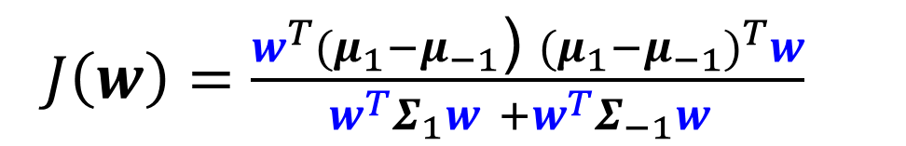
4.2 Fisher线性判别分析
二分类问题的Fisher线性判别：
$${(E[s|y=1]−E[s|y=−1])}^{2}$$
学习最佳投影$w^{∗}$的目标函数：
$=w^{T}(μ_{1}−μ_{−1}$) ${(μ_{1}−μ_{−1})}^{T}w$
$$var\left[s | y=c\right]=E\left[{\left(s−E\left[s | y=c\right]\right)}^{2}\right]$$
$J\left(w\right)=\frac{between class scatter}{within class scatter}$
$$=w^{T}Σ_{c}w$$
$$w^{∗}=\underset{w}{argmax} J\left(w\right)$$
$J\left(w\right)=\frac{w^{T}(μ_{1}−μ_{−1}\text{) }{(μ_{1}−μ_{−1})}^{T}w}{w^{T}Σ_{1}w +w^{T}Σ_{−1}w }$
$J\left(w\right)=\frac{{(E[s|y=1]−E[s|y=−1])}^{2}}{var[s|y=1]+var[s|y=−1]}$
人工智能与自动化学院

Slide 22
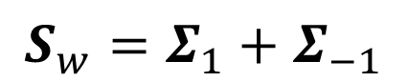
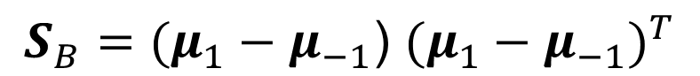
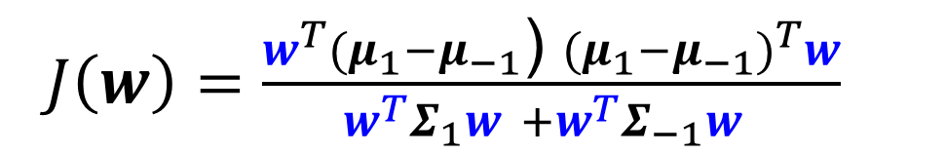
4.2 Fisher线性判别分析
二分类问题的Fisher线性判别：
$$S_{B}=(μ_{1}−μ_{−1}\text{) }{(μ_{1}−μ_{−1})}^{T}$$
学习最佳投影$w^{∗}$的目标函数：
$$S_{w}=Σ_{1}+Σ_{−1}$$
$J\left(w\right)=\frac{between class scatter}{within class scatter}$
$$w^{∗}=\underset{w}{argmax} J\left(w\right)$$
$J\left(w\right)=\frac{w^{T}(μ_{1}−μ_{−1}\text{) }{(μ_{1}−μ_{−1})}^{T}w}{w^{T}Σ_{1}w +w^{T}Σ_{−1}w }$
人工智能与自动化学院

Slide 23
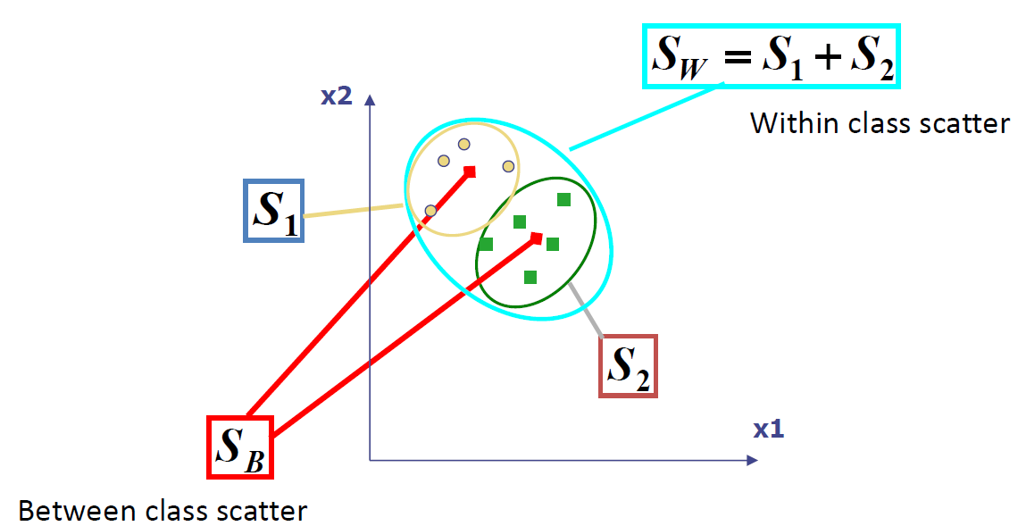
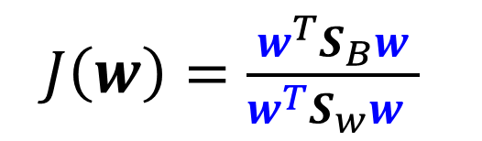
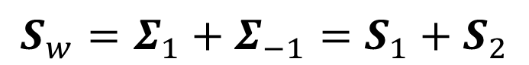
4.2 Fisher线性判别分析
二分类问题的Fisher线性判别：
$$S_{B}=(μ_{1}−μ_{−1}\text{) }{(μ_{1}−μ_{−1})}^{T}$$
学习最佳投影$w^{∗}$的目标函数：
$$S_{w}=Σ_{1}+Σ_{−1}=S_{1}+S_{2}$$
$J\left(w\right)=\frac{between class scatter}{within class scatter}$
$$w^{∗}=\underset{w}{argmax} J\left(w\right)$$
$J\left(w\right)=\frac{w^{T}S_{B}w}{w^{T}S_{w}w }$
人工智能与自动化学院

Slide 24
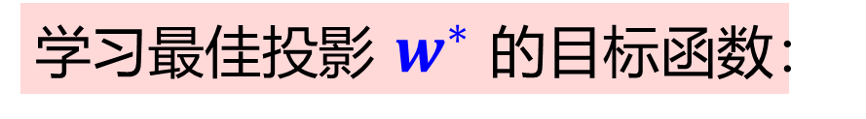






4.2 Fisher线性判别分析
二分类问题的Fisher线性判别：
最大化目标函数问题转化为：
学习最佳投影$w^{∗}$的目标函数：
$$\max_{w}{ w}^{T}S_{B}w Subject to w^{T}S_{w}w=K$$
利用拉格朗日乘子法(Lagrange multipliers) ：
$J\left(w\right)=\frac{between class scatter}{within class scatter}$
$$L\left(w,λ\right)=w^{T}S_{B}w−λ(w^{T}S_{w}w−K)$$
$$w^{∗}=\underset{w}{argmax} J\left(w\right)$$
$$=w^{T}(S_{B}−λS_{w})w−λK$$
$$∇L_{w}\left(w,λ\right)=\frac{∂L\left(w,λ\right)}{∂w}=0$$
$J\left(w\right)=\frac{w^{T}S_{B}w}{w^{T}S_{w}w }$
$$2\left(S_{B}−λS_{w}\right)w=0$$
$$S_{B}w=λS_{w}w$$
人工智能与自动化学院

Slide 25












4.2 Fisher线性判别分析
二分类问题的Fisher线性判别：
$$S_{B}w=λS_{w}w$$
学习最佳投影$w^{∗}$的目标函数：
如果$S_{w}^{−1}={(Σ_{1}+Σ_{−1})}^{−1}$存在,则有：
$J\left(w\right)=\frac{between class scatter}{within class scatter}$
$$S_{w}^{−1}S_{B}w=λw$$
$$w^{∗}=\underset{w}{argmax} J\left(w\right)$$
$$S_{w}^{−1}(μ_{1}−μ_{−1}\text{) }{(μ_{1}−μ_{−1})}^{T}w=λw$$
$J\left(w\right)=\frac{w^{T}S_{B}w}{w^{T}S_{w}w }$
$$S_{w}^{−1}(μ_{1}−μ_{−1}\text{) }a=λw$$
$$S_{w}^{−1}(μ_{1}−μ_{−1}\text{) }=\frac{λ}{a}w$$
$$\max_{w} w^{T}S_{B}w Subject to w^{T}S_{w}w=K$$
$$L\left(w,λ\right)=w^{T}S_{B}w−λ(w^{T}S_{w}w−K)$$
只关注投影向量的方向 ：
$$∇L_{w}\left(w,λ\right)=0$$
$$w^{∗}=S_{w}^{−1}(μ_{1}−μ_{−1}\text{)}$$
人工智能与自动化学院
Notes:
${(μ_{1}−μ_{−1})}^{T}w$在只关注投影向量方向的前提下，这一项可以视为常数。

Slide 26







4.2 Fisher线性判别分析
二分类问题的Fisher线性判别：
找到投影向量后，对任一测试样本 $x$ ：
学习最佳投影$w^{∗}$的目标函数：
${s=w^{∗}}^{T}x={(S_{w}^{−1}(μ_{1}−μ_{−1}\text{)})}^{T}x$
$J\left(w\right)=\frac{between class scatter}{within class scatter}$
假设类别的判别门限设为 $s^{′}$ ：
$$w^{∗}=\underset{w}{argmax} J\left(w\right)$$
$s^{′}=\frac{{w^{∗}}^{T}(μ_{1}+μ_{−1})}{2}$
$J\left(w\right)=\frac{w^{T}S_{B}w}{w^{T}S_{w}w }$
对任一测试样本 $x$ 所属类别的判断：
$$\max_{w} w^{T}S_{B}w Subject to w^{T}S_{w}w=K$$
$$\left\{\begin{matrix}y=1\begin{matrix} & if{ s=w^{∗}}^{T}x>s^{′}\end{matrix} \\ y=−1\begin{matrix} & if {s=w^{∗}}^{T}x<s^{′}\end{matrix}\end{matrix}\right.$$
$$L\left(w,λ\right)=w^{T}S_{B}w−λ(w^{T}S_{w}w−K)$$
$$∇L_{w}\left(w,λ\right)=0$$
$$w^{∗}=S_{w}^{−1}(μ_{1}−μ_{−1}\text{)}$$
人工智能与自动化学院
Notes:
$s^{′}=\frac{{w^{∗}}^{T}(μ_{1}+μ_{−1})}{2}$ 两个类别均值点投影以后的中点。

Slide 27
第四讲 Fisher线性判别 (Fisher Discriminant Analysis )
4.1 Fisher线性判别动机 (The goal of Fisher Linear Discriminant )
4.2 Fisher线性判别分析 (Fisher Discriminant Analysis)
4.3 Fisher线性判别算法 (Fisher Discriminant Algorithm)
人工智能与自动化学院

Slide 28







4.3 Fisher线性判别算法
二分类问题的Fisher线性判别算法：
⑤ 计算类内总离差阵的逆：$S_{w}^{−1}$
① 获取具有标签的两类样本
⑥ 计算最佳投影：$w^{∗}=S_{w}^{−1}(μ_{1}−μ_{−1}\text{)}$
② 依据下式得到$μ_{1}$和$μ_{−1}$：
$μ_{c}=\frac{1}{N_{c}}\sum_{n=1}^{N_{c}}{[x_{n}|y=c]}$
⑦ 计算判别门限$s^{′}$：$s^{′}=\frac{{w^{∗}}^{T}(μ_{1}+μ_{−1})}{2}$
③ 依据下式得到$Σ_{1}$和$Σ_{−1}$：
$$Σ_{c}=\sum_{n=1}^{N_{c}}{[(x_{n}−μ_{c}){(x_{n}−μ_{c})}^{T}|y=c]}$$
⑧ 对任一测试样本 $x$ ：
$$\left\{\begin{matrix}y=1\begin{matrix} & if{ s=w^{∗}}^{T}x>s^{′}\end{matrix} \\ y=−1\begin{matrix} & if {s=w^{∗}}^{T}x<s^{′}\end{matrix}\end{matrix}\right.$$
④ 计算类内总离差阵：$S_{w}=Σ_{1}+Σ_{−1}$
人工智能与自动化学院

Slide 29

第四讲 Fisher线性判别 (Fisher Discriminant Analysis )
4.1 Fisher线性判别动机
在尽可能保留类别可区分性的前提下实现维数减少
4.2 Fisher线性判别分析
找到让类别最好区分的投影方向
4.3 Fisher线性判别算法
通过计算类内散布和类间散布，找到最佳${ w}^{∗}$和判别门限$s^{′}$
人工智能与自动化学院

